Slide 1
[게임 프로그래밍] 중간 프로젝트 상세 계획서
2팀
2016112617 윤성재
2016112637 박정후
2016112658 홍지연
2016112624 김근남

Slide 2
목차
게임 개요
기본 구현사항
씬 이동
컨트롤
물리법칙 및 이벤트 처리
인게임 기획
맵 모델링 개요
장애물 기획
스테이지 기획
스테이지 1
역할 분담

Slide 3
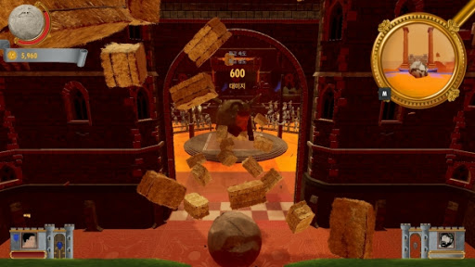
1 게임 개요
게임 제목 : 공굴리기 (가제)
모티브 게임 : 락 오브 에이지 (https://www.youtube.com/watch?v=n9cncxlq-B8)
스테이지 수 : 3+

Slide 4
게임진행 방법 : 총괄
공
01:38”11
각 스테이지는 그림과 같이
공(플레이어)
맵(경사가 있는)
다양한 장애물
성문 으로 구성되어 있다.
플레이어는 공을 이리저리 컨트롤하여 장애물과 추락위험을 피해 가능한 빠른 속도로 공을 굴려 성 문에 부딪히게 만든다.
속도가 빠르고 정확하게 타격할 수록 문에 입히는 피해가 커지며, 한 스테이지에서 문을 완전히 파괴할 때까지 진행하여 걸린 시간을 기록. 시간이 짧을 수록 고득점.
장애물
장애물
장애물
절벽
절벽
100/100
문

Slide 5
2-1 씬 이동
게임 실행
해당 스테이지 진행
메인화면
클리어
‘게임시작’ 선택 시
스테이지 선택
메뉴 선택
결과화면
‘다음 스테이지 진행’ 선택 시
씬
선택/조건

Slide 6

2-2 컨트롤
카메라 영역
카메라 회전
카메라는 공 뒤의 일정 거리에 고정
마우스를 좌로 움직이면 카메라는 반시계 방향으로, 마우스를 우로 움직이면 시계 방향으로 회전 (➔ 마우스 움직임으로 공이 바라보는 방향을 결정)
이동
현재 바라보는 방향 기준으로 WASD 키로 전후좌우 이동
(W or D) + (A or S) 처럼 키 2개를 동시에 입력하면 대각선으로 이동
이동키를 누르면 해당 방향으로 가속도 부여, 공의 최대속도를 일정수준 이하로 제한 (Rigidbody.Speed를 제한)
기본적으로 공의 움직임이 생기면(조작과 무관), 속도에 비례하여 공이 구르는 것처럼 보이게 연출
Space를 누르면 y축으로 최대 1.5m 점프 단, 공이 바닥에 닿아 있는 상태여야 함 (공의 지름은 1m)
W
A S
D
공
카메라

Slide 7
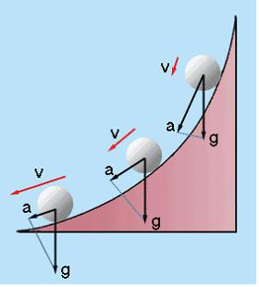
2-3 물리법칙 및 이벤트 처리
중력 및 경사면 가속도
중력 : 속도는 증가하고, 가속도는 일정(=g=9.8)하다.
경사면 : 속도는 증가하고, 가속도는 변화한다(경사면의 각도에 따라).
장애물
벽 등 : 충돌 시 감속
특수 장애물 : 각 장애물 별 이벤트 처리
절벽(추락)
절벽에 Collider 설정 : 충돌 시 스테이지 시작 지점으로 이동됨
성문
충돌 시 공의 속도에 비례하여 데미지를 입히고,
성문이 파괴되지 않았다면 다시 스테이지 시작 지점으로 이동

Slide 8
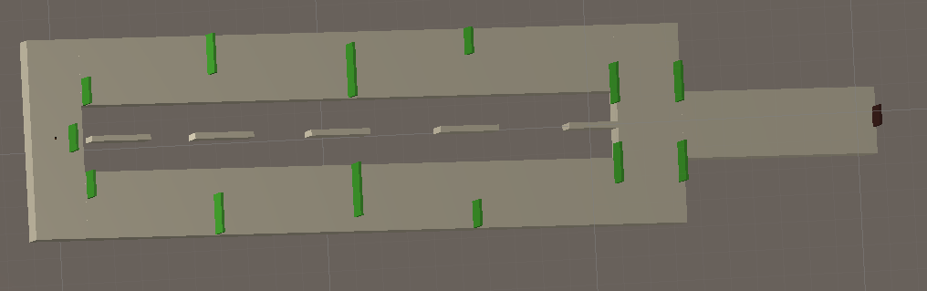
3-1. 맵 모델링 개요
진행방향
각 스테이지는 시작지점과 도착지점(성문)이 정해져 있으며, 시작지점→도착지점까지 이동하도록 구성한다.
도착지점 (성문)
시작지점

Slide 9
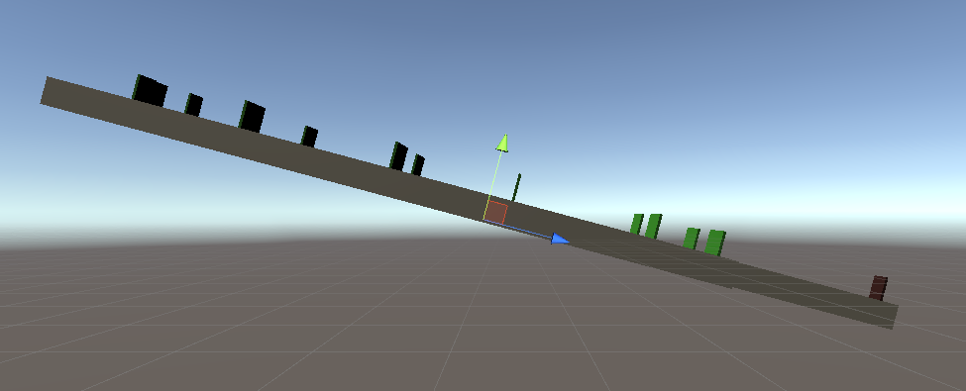
3-1. 맵 모델링 개요
2. 경사도
1. 경사 각도를 조절하여 각 구간에서 컨트롤의 난이도를 부여 (➔경사가 클수록 컨트롤이 어려워진다.)
2. 경사가 있는 구역/없는 구역을 잘 조절해 맵의 다양성 제공

Slide 10
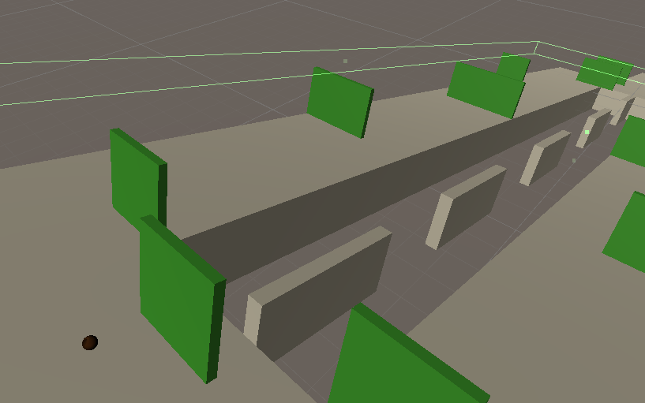
3-1. 맵 모델링 개요
3. 추락지역
1. 경로로 예상되지 않는 위치에 ‘추락지역’ Trigger를 설치, ‘떨어졌다’고 할 수 있을만한 좌표에 도달하게 되면, 최초 시작지점으로 돌아가게 함. (Ground보다 y축으로 낮은 좌표에 위치하도록 설정) (또한 전체 플레이 영역보다 매우 크게 설정해 맵 이탈이 없도록함)

Slide 11
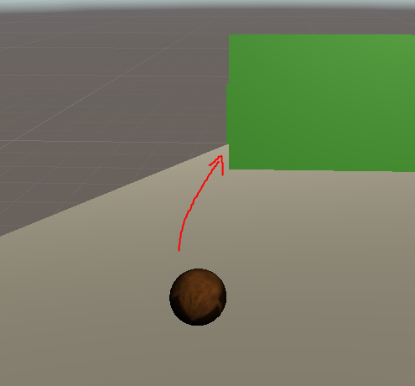
3-1. 맵 모델링 개요
4. 장애물
벽 등 장애물로 이동을 방해하거나 점프대 등 특정 장애물을 이용해야만 절벽을 올라갈 수 있는 등 다양한 요소를 배치 → 맵의 난이도 조절 및 다양성 부여

Slide 12
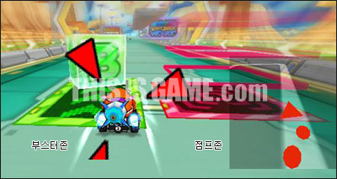
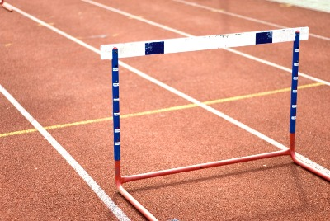
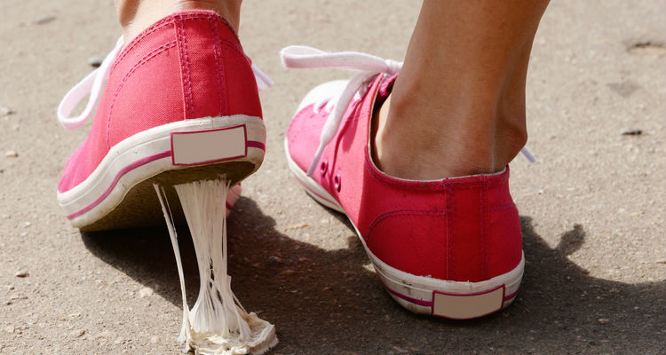
3-2. 장애물 기획
벽
Ground 위 특정 위치에 설치됨
옆으로 피해가야 함
점프(space)로는 넘어갈 수 없음
기타 방해물
Ground 위 무작위 위치에 놓임
점프로 넘어가거나 피해갈 수 있다.
그냥 무시하고 그 위로 지나가기엔 이동에 거슬리게 만듦
늪지대
바닥에 ground 대신 존재할 수 있음
이 지대에서는 점프(space) 불가, 가속도 30% 감소
부스터존
Ground 위 특정 위치에 설치됨
존을 밟으면 화살표 방향으로 순간 가속도를 얻음

Slide 13
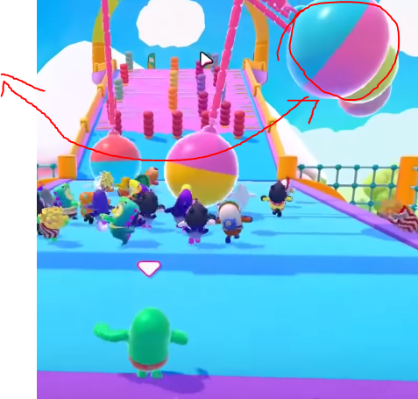

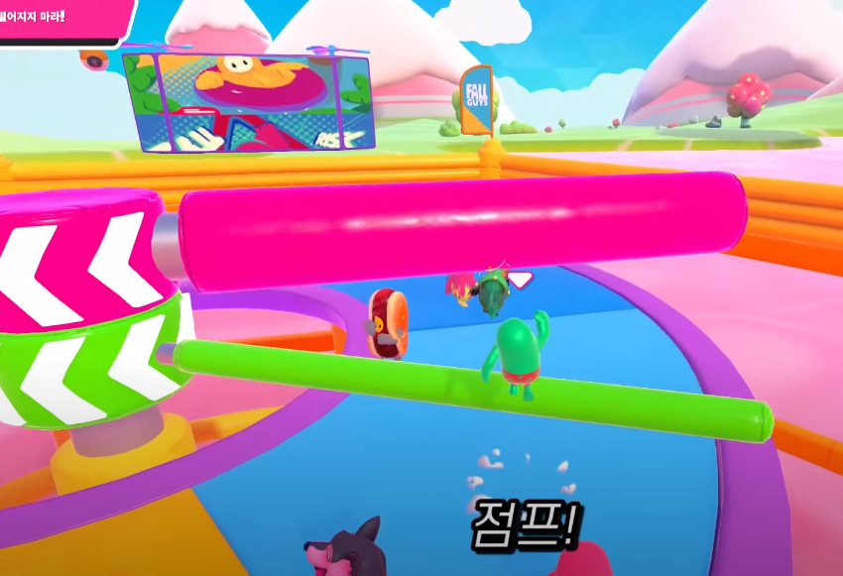
3-2. 장애물 기획
회전막대
Ground 위 특정 위치에 설치됨
가운데를 기준으로 막대가 회전하면서 이동을 방해함
점프(space)로 피해야 함
진자운동 공
Ground 위 특정 위치에 설치됨
일정 속도로 왔다갔다 하며 이동을 방해
지나갈 때 타이밍에 맞춰 피해 가야함
점프대
Ground 내 특정 위치에 설치됨
밟으면 아주 높이 점프하게 됨.
점프대에 방향이 그려져 있다면 해당 방향으로 날아감
풍차
Ground 위 특정 위치에 설치됨
풍차가 바라보는 방향으로 바람을 일으켜 바람이 공과 닿으면 바람 방향으로 가속을 준다. (주로 이동경로와 반대)

Slide 14
4-1. 스테이지 1 : 기획 개요
1스테이지 특징
특별한 장애물 없이 벽과 절벽만으로 구성 : 기본적인 움직임과 점프에 대해 익힐 수 있는 쉬운 난이도
세 갈래 길 중 가운데 지름길로 점프만 잘해도 충분히 최대 속도로 성문까지 도달 가능 : 3D 게임에 익숙한 사람들이 처음 플레이하더라도 도전하게 만들기 위한 지름길 코스
세 갈래 길
좌/우로 가는 길은 움직임만 잘 조절하면 쉽게 갈 수 있음
중앙 지름길 : 첫 벽에 의해 도움닫기를 방해받음 : 끊어지는 길 사이에서 계속 가속을 받아야 점프로 넘어갈 수 있음

Slide 15
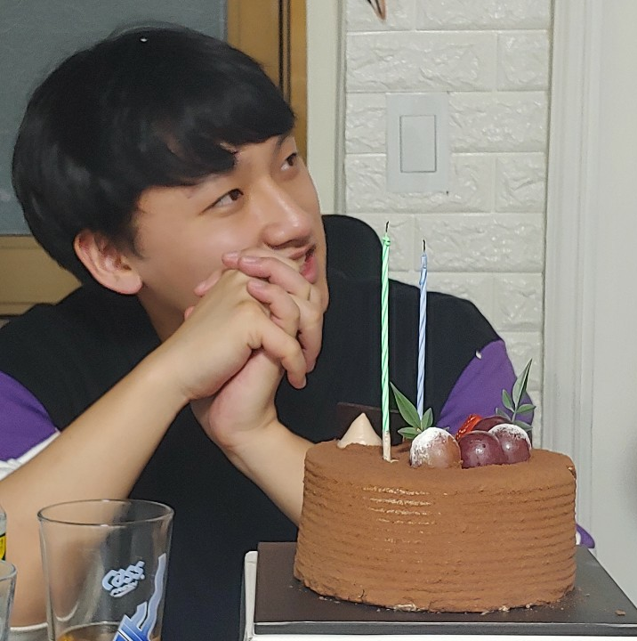
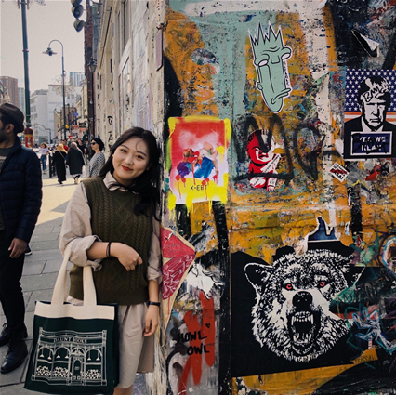
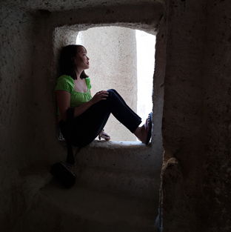
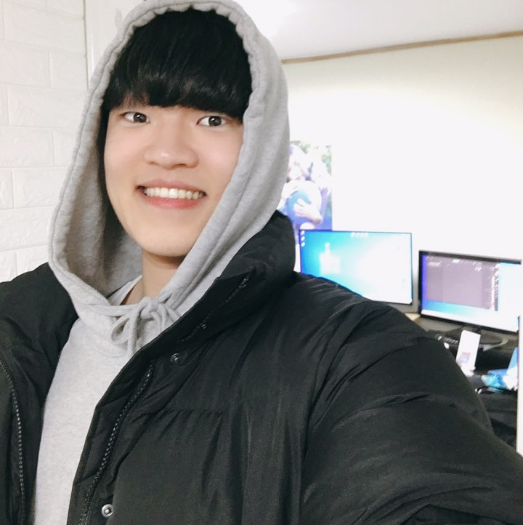
5. 역할 분담
[팀장] 윤성재
기획, 문서 작성, 일정 및 역할분담 관리
카메라 및 공 이동 구현
UI 디자인
총괄 편집
박정후
장애물 구현 및 배치
스테이지 기획/모델링
그래픽(Material) 탐색/적용
홍지연
장애물 구현 및 배치
스테이지 기획/모델링
사운드 탐색/적용
김근남
장애물 구현 및 배치
UI 구현
QA 및 버그수정

